Slide 1


SISTEMA DE GESTION DE LA SEGURIDAD Y SALUD EN EL TRABAJO SG-SST
INDUCCION Y REINDUCCION

Slide 2
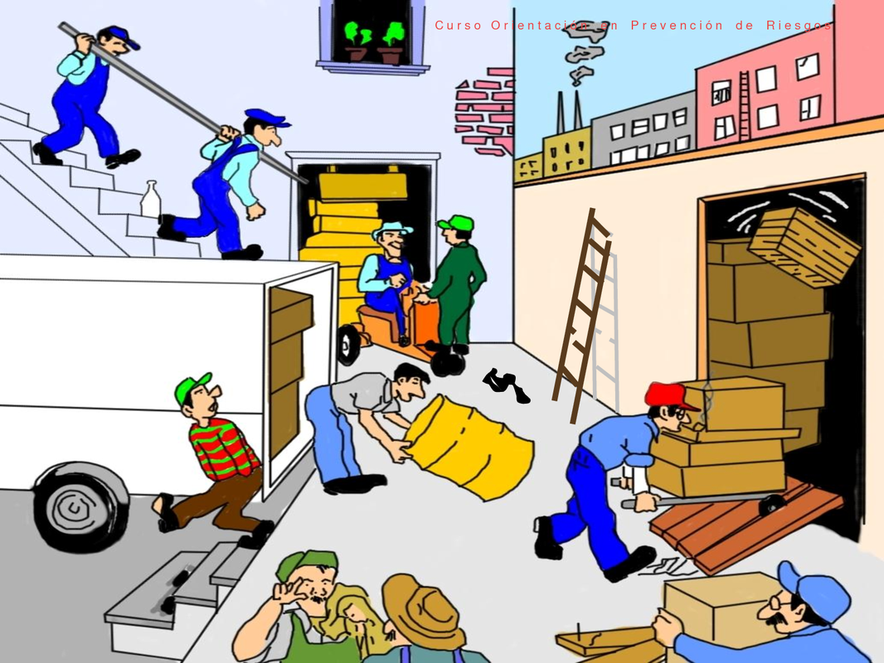

¿ QUE ES EL SISTEMA DE GESTION DE SEGURIDAD Y SALUD EN EL TRABAJO SG-SST ?
El Sistema de Gestión de la Seguridad y Salud en el Trabajo (SG-SST) consiste en el desarrollo de un proceso lógico y por etapas, basado en la mejora continua y que incluye la política, la organización, la planificación, la aplicación, la evaluación, la auditoría y las acciones de mejora con el objetivo de anticipar, reconocer, evaluar y controlar los riesgos que puedan afectar la seguridad y la salud en el trabajo.

Slide 3

NORMAS QUE SOPORTAN EL SG-SST
DECRETO 1072 DE 2015 ( Por el cual se expide el Decreto único reglamentario del sector trabajo, Libro 2, parte 2, título 4, capítulo 6. )
RESOLUCION 0312 DE 2019 (Estándares Mínimos del SG-SST.)
OTRAS NORMAS (Decreto 614 de 1984, Art.28,29,30. – Resolución 1016 dede 1989,. – Decreto de 2014, Decreto 52 de 2017. - Ley 9 de 1979 – Ley 1562 de 2012 Art.1 – entre otras ).

Slide 4
POLITICA DEL SG-SST
La LOTERÍA DEL TOLIMA E.I.C.E., es una empresa generadora de recursos para el Sector Salud, a través de la explotación del juego tradicional de lotería a nivel nacional y el control del monopolio de Juegos de Suerte y Azar en el Departamento del Tolima; enfocada en nuestros clientes y en procesos de mejora continua.
En este sentido, define la Política de Seguridad y Salud en el Trabajo con el compromiso de dirigir sus esfuerzos en promover y mantener condiciones de trabajo optimas y seguras en cada uno de los ambientes laborales, junto con el fomento de una cultura de autocuidado y responsabilidad frente a la implementación y mantenimiento del Sistema de Gestión de la Seguridad y Salud en el Trabajo, teniendo como lineamiento básico el mejoramiento continuo con altos estándares en seguridad.

Slide 5
OBJETIVOS DE LA POLITICA DEL SG-SST
La Lotería del Tolima E.I.C., forja su compromiso a través de los siguientes objetivos:
Identificar los peligros y evaluar los riesgos, así como establecer los respectivos controles.
Fomentar la participación de los colaboradores en el Sistema de Gestión de la Seguridad y Salud en el Trabajo.
Planear y ejecutar programas para prevenir enfermedades y accidentes laborales y para garantizar la protección de la salud, la seguridad y el bienestar de los funcionarios de la Entidad.
Desarrollar actividades que permitan prevenir y controlar situaciones de emergencia que se puedan presentar, con el fin de mitigar los posibles impactos a la salud de los colaboradores y visitantes, al bienestar de la comunidad circundante y/o a los bienes de la Entidad.
Promover estrategias que incentiven la sana convivencia laboral, con el fin de generar un ambiente sano, seguro y apropiado para nuestros colaboradores.

Slide 6
ASIGNACION DE RESPONSABILIDADES
DEL SG-SST
RESPONSABILIDADES DEL TRABAJADOR:
Conocer la política de Seguridad y Salud en el trabajo.
Procurar el cuidado integral de su salud.
Suministrar información clara y veraz sobre su estado de salud.
Cumplir las normas, reglamentos e instrucciones del SGSST de la Lotería del Tolima E.I.C.
Participar en las actividades de capacitación en Seguridad y Salud en el Trabajo.
Informar oportunamente al empleador o su jefe inmediato acerca de los peligros y riesgos latentes en su sitio de trabajo.
Participar y contribuir al cumplimiento de los objetivos del SGSST.

Slide 7

ASIGNACION DE RESPONSABILIDADES
DEL SG-SST
RESPONSABILIDADES DEL TRABAJADOR
Participar en la prevención de los riesgos laborales.
Reportar inmediatamente todo incidente o accidente laboral de acuerdo con la normativa vigente.
Las demás responsabilidades y funciones que le sean asignadas por el responsable del sistema y normativa vigente en materia de riesgos laborales.

Slide 8

RESPONSABILIDADES DEL EMPLEADOR:
Definir, firmar y divulgar la política de Seguridad y Salud en el Trabajo
Asignación y Comunicación de Responsabilidades
Identificar los peligros y controlar los riesgos
Contar con el diseño e implementación del SG-SST.
Cumplimiento de la normatividad legal vigente
Desarrollar un plan de trabajo anual
Afiliar a los trabajadores al Sistema General de seguridad social
Asignación de recursos y presupuesto
Asignación de recursos Técnicos, tecnológicos y Humanos
Integración del SG-SST en los procesos de la empresa
Facilitar espacios de tiempo para el SGSST
Investigar los ATEL.

Slide 9

ACCIDENTE
DE TRABAJO -AT
Es todo suceso repentino que sobrevenga por causa o con ocasión del trabajo y que produzca en el trabajador una lesión orgánica, una perturbación funcional o psiquiátrica, la invalidez o la muerte.
Es AT aquel se produzca durante la ejecución de ordenes del empleador, o durante la ejecución de una labor bajo su autoridad, aun fuera del lugar y horas del trabajo.
También es AT el que ocurra en el recorrido de la casa al trabajo o viceversa, cuando el transporte es suministrado por el empleador.
Es AT las actividades recreativas, deportivas y culturales, siempre que actúen por cuenta o representación del empleador.
Durante el ejercicio de la función sindical aunque el trabajador se encuentre en permiso sindical siempre que el accidente se produzca en cumplimiento de dicha función.

Slide 10
CUANDO NO ES ACCIDENTE DE TRABAJO -AT:
Aquel que NO ocurre por causa o con ocasión del trabajo realizado
El que se produzca por la ejecución de actividades diferentes para las que fue contratado el trabajador, tales como labores recreativas, deportivas o culturales, así se produzcan durante la jornada laboral, a menos que actúe por cuenta o en representación del empleador.
El sufrido por el trabajador, fuera de la empresa, durante los permisos no remunerados o sin remuneración.
El provocado intencionalmente o de manera dolosa por un trabajador, las conductas extra laborales del trabajador, la mutilación de una de sus extremidades con implementos de trabajo.
NO es AT casos de violencia laboral (por estado de embriaguez del trabajador o como consecuencia de los hechos naturales).

Slide 11
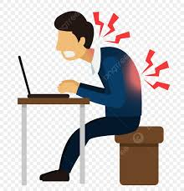
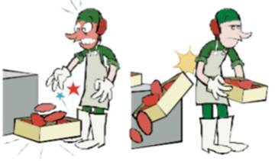
ENFERMEDAD LABORAL
INCIDENTE DE TRABAJO
Es todo suceso repentino en el curso del trabajo o en relación con éste, que tuvo el potencial de ser un accidente, en el que hubo personas involucradas sin que sufrieran lesiones corporales o se presentaran daños a la propiedad y/o pérdida en los procesos
Es enfermedad laboral aquella que es contraída como resultado de la exposición a factores de riesgos inherentes a la actividad laboral o del medio en el que el trabajador se ha visto obligado a trabajar
.

Slide 12
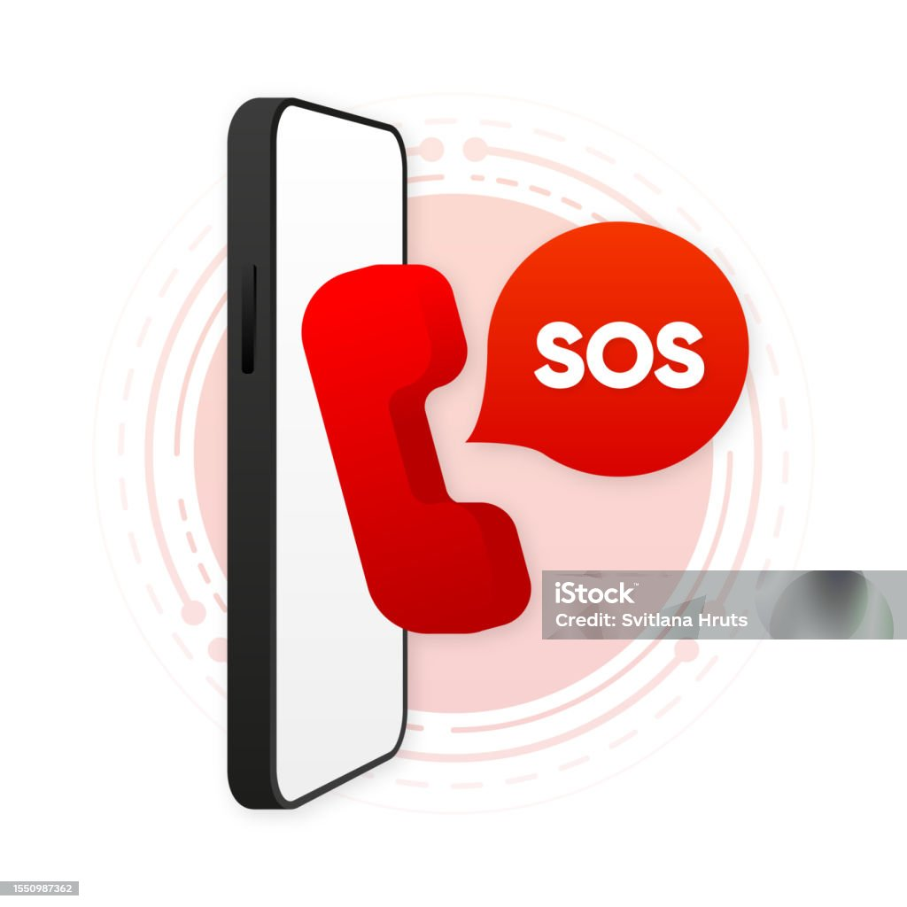
QUE HACER EN CASO DE ACCIDENTE DE TRABAJO
De ser posible brindar los primeros auxilios al accidentado ( Brigada de emergencias ) .
Informar al jefe inmediato y al área de SST.
Reportar a la ARL a la cual se encuentra afiliado , teniendo en cuenta que el tiempo máximo para el reporte es 48 horas.
Dirigirse al centro médico autorizado por la ARL según sea el caso.
Diligenciar el FURAT.
Realizar la investigación del accidente, por el grupo investigador.
Implementación de medidas de acción para prevenir accidentes.

Slide 13

LINEAS DE ATENCION ARL POSITIVA

Slide 14
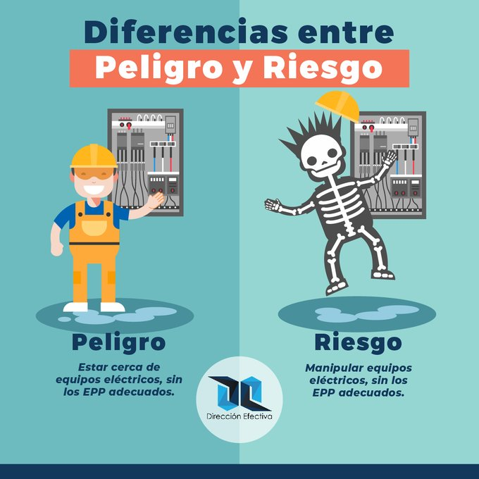
¿QUE ES RIESGO ?
¿ QUE ES PELIGRO ?
Combinación de la probabilidad de que ocurra un evento o exposición peligroso y la severidad de la lesión o enfermedad que puede ser causada por el evento o exposición.
Situación o acto con potencial de daño en términos de enfermedad o lesión a las personas o una combinación de estos.

Slide 15
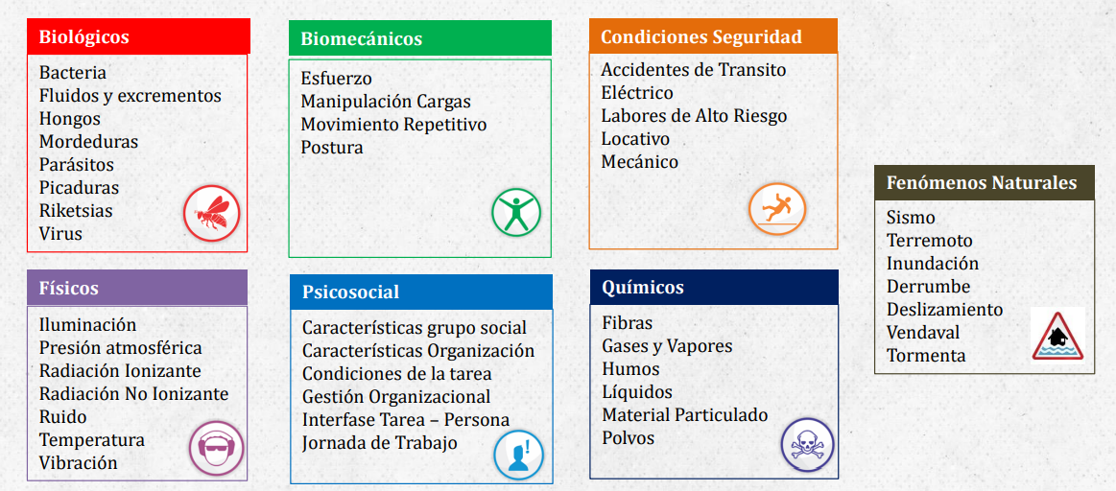
CLASIFICACION DE LOS RIESGOS LABORALES

Slide 16
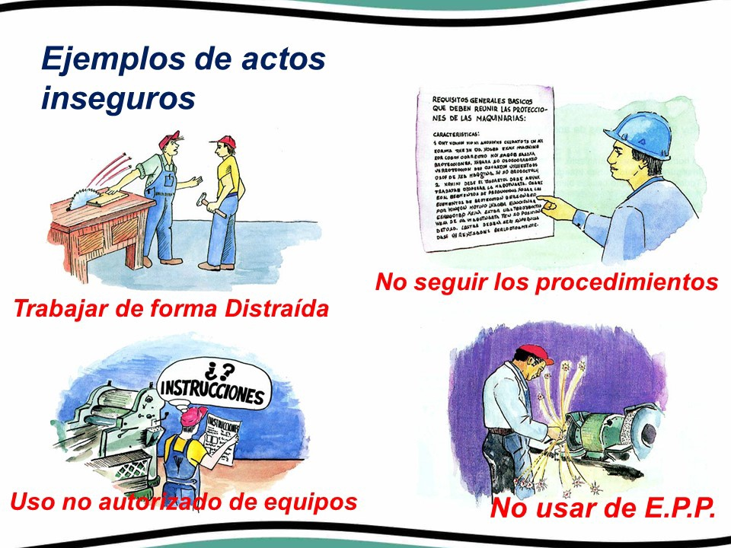
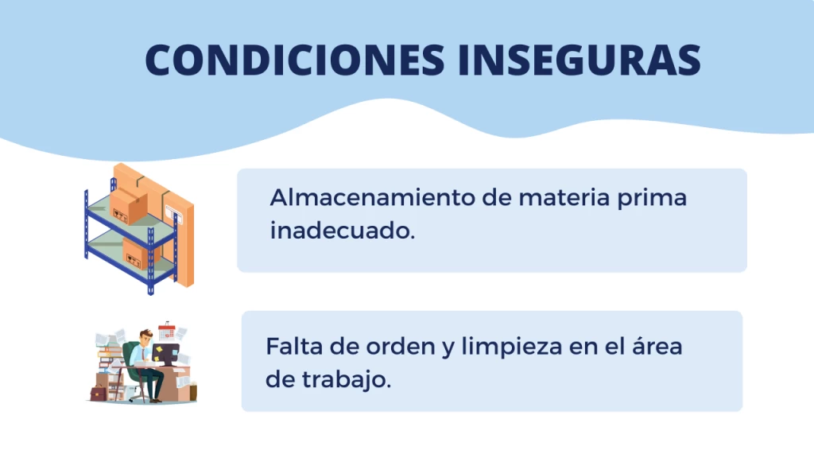
¿ QUE ES UN ACTO INSEGURO ?
Violación u omisión de una norma o procedimiento por parte del trabajador que aumenta las posibilidades que ocurra un incidente, accidente, con consecuencias para el trabajador, el medio ambiente y a otras personas.
¿QUE ES UNA CONDICION INSEGURA?
Es aquella provocada por defectos en la infraestructura, en las condiciones del puesto de trabajo, en los métodos de trabajo, que aumenta la posibilidad que ocurra un incidente, o un accidente de trabajo.

Slide 17
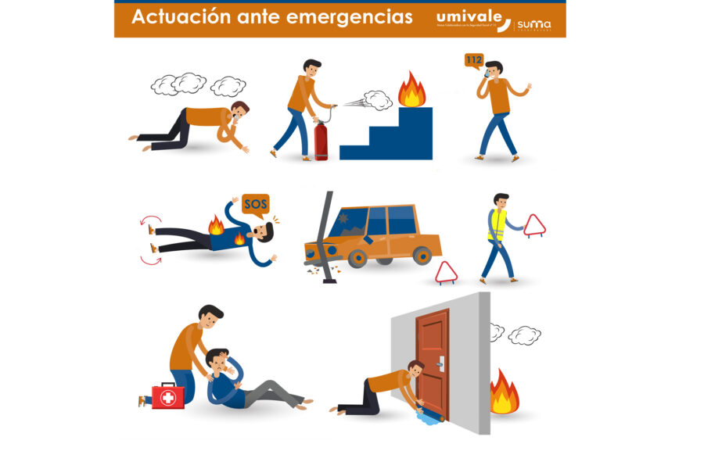

PLAN DE PREVENCIÒN, PREPARACIONY RESPUESTA ANTE EMERGENCIA.
Es un documento en el que se definen la organización y los métodos que indican la manera de enfrentar una situación de emergencia.
¿QUE ES UNA EMERGENCIA?
Se define como una situación de peligro o desastre que requiere una acción inmediata.

Slide 18
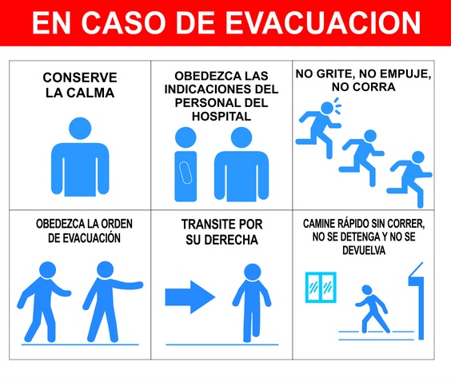
¿COMO EVACUAR ANTE UNA EMERGENCIA ?
1. Al momento de escuchar la alarma de evacuación, suspenda inmediatamente cualquier actividad que esté realizando en el momento.
2. Evite entrar en pánico y mantenga la calma.
3. Escuche atentamente las instrucciones de los brigadistas y/o coordinadores de evacuación.
4. Evacue con calma, por las ruta de evacuación y siempre conserve la derecha.
5. Guie los visitantes que estén con usted.
6. Diríjase al punto de encuentro establecido.
7. Por ningún motivo regrese al sitio de trabajo hasta no recibir la orden por un brigadista y/o coordinador de evacuación.

Slide 19
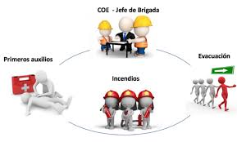
BRIGADA DE EMERGENCIA
Es una organización de trabajadores voluntarios preparados y capacitados, para ocupar el cumplimiento de procedimientos necesarios para prevenir y controlar una EMERGENCIA.
Las brigadas tienen como objetivo identificar, evaluar, prevenir y controlar condiciones de riesgo que eviten la pérdida de vidas y bienes.

Slide 20
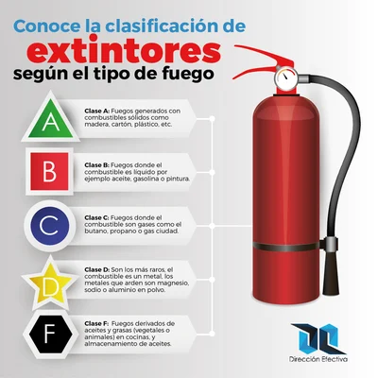

Slide 21
COMITÉ PARITARIO DE SEGURIDAD Y SALUD EN EL TRABAJO - COPASST
¿ QUE ES?
INTEGRANTES COPASTT
El período del COPASST tiene una vigencia de dos años, actualmente su vigencia comprende desde el año 2025 al 2027, sus integrantes actuales son:
REPRESENTANTES POR LA INSTITUCIÒN:
Aura Maria Castillo Lozano – Principal
Yennifer Tatiana Carrillo Riveros –Suplente.
REPRESENTANTES POR LOS TRABAJADORES:
Fredy M. Bastidas Ortiz – Principal
Silvia Parra Guzmán - Suplente
El COPASST es un equipo, que desarrolla y promueve actividades de prevención y control de factores de riesgo que puedan afectar la salud y seguridad de los ambientes o sitios de trabajo. Sus funciones son:
Proponer medidas de prevención y control
Promover y participar en actividades de capacitación
Vigilar el desarrollo del Sistema de Gestión de Seguridad y Salud en el Trabajo (SG-SST)

Slide 22
COMITÉ DE CONVIVENCIA LABORAL
¿ QUE ES ?
INTEGRANTES :
Es un equipo que busca prevenir el acoso laboral contribuyendo a proteger a los empleados contra los riesgos psicosociales que afectan la salud en los lugares de trabajo, conforme lo establece la resolución 0652 de 2012. Sus funciones son:
Recibir y tramitar las quejas que pueda contribuir acoso laboral, así como las pruebas que las soportan.
•Adelantar reuniones con el fin de crea un espacio de dialogo para llegar a una solución efectiva de las controversias
Realizar campañas desprevención del acoso laboral.
El período del Comité de Convivencia tiene una vigencia de dos años, actualmente su vigencia comprende desde el año 2025 al 2027, actualmente sus integrantes son:
Representantes del Empleador:
Jairo A. Gutiérrez Riveros– Principal
Anyela Judith Hernández S. - Suplente
Representantes de los Trabajadores
Paula A. Valderrama S. - Principal
Jesús A. Montealegre G. - Suplente

Slide 23
OTRAS POLITICAS DEL SG-SST:
POLITICA DE PREVENCIÓN DEL CONSUMO DE ALCOHOL, TABACO Y OTRAS SUSTANCIAS PSICOACTIVAS:
La “LOTERÍA DEL TOLIMA E.I.C.E” consiente de la importancia de establecer una política para reducir el consumo de alcohol, tabaco y otras sustancias psicoactivas (SPA), asume una posición de prevención de la enfermedad y promoción de la salud a través de la generación de hábitos de vida saludables, cuyo principal objetivo es promover el bienestar laboral de los colaboradores, dicha política será dada a conocer a todo el personal que tenga que ver con el Instituto para que sea cumplida. Las medidas establecidas para cumplir con este objetivo son:
Se prohíbe el consumo de tabaco, alcohol o cualquier tipo de sustancia psicoactiva dentro de las instalaciones de la “LOTERÍA DEL TOLIMA E.I.C.E” o en sitios en donde se cumplan órdenes del colaborador, así como su posesión y/o venta.
Se prohíbe que los colaboradores se presenten al sitio de trabajo o laboren en estado de embriaguez o bajo efectos del consumo de cualquier sustancia psicoactiva.
Los colaboradores que estén tomando cualquier medicamento que pueda interferir en sus habilidades para realizar sus normales labores de trabajo en forma segura y eficiente deberán reportarlo en forma anticipada a su jefe inmediato.

Slide 24
POLITICA DE PREVENCIÓN DEL CONSUMO DE ALCOHOL, TABACO Y OTRAS SUSTANCIAS PSICOACTIVAS:
La posesión, uso, distribución o venta de bebidas alcohólicas, en instalaciones dela Entidad no está permitida.
Ningún colaborador podrá operar vehículos o cualquier medio de transporte durante su jornada laboral bajo los efectos del alcohol, drogas y/o alguna sustancia psicoactiva o medicamento que pudiera afectar su capacidad para trabajar de manera segura.
Todo colaborador vinculado a la “LOTERÍA DEL TOLIMA E.I.C.E” deberá participar en las diferentes actividades de promoción y prevención que se programen sobre el NO consumo de cualquier tipo de sustancia psicoactiva.
La violación de cualquiera de los numerales de la presente Política, constituye falta grave, por consiguiente, dará lugar a la terminación del contrato de trabajo y sin derecho a indemnización alguna.
La prevención del alcoholismo, tabaquismo y drogadicción forma parte del sistema de gestión de seguridad y salud en el trabajo, por lo que su divulgación se realizará en la inducción de los colaboradores de la “LOTERÍA DEL TOLIMA E.I.C.E”

Slide 25
POLITICA DE PREVENCIÓN DE ACOSO LABORAL
Conscientes de la importancia de establecer mecanismos de prevención de las conductas de acoso laboral, en la “LOTERÍA DEL TOLIMA E.I.C.E” se ha creado el Comité de Convivencia Laboral, el cual en conjunto con todos los trabajadores de la organización, establecerá actividades tendientes a generar una conciencia colectiva de sana convivencia, que promueva el trabajo en condiciones dignas y justas; la armonía entre quienes comparten vida laboral empresarial y el buen ambiente en la empresa y proteja la intimidad, la honra, la salud mental y la libertad de las personas en el trabajo.
La “LOTERÍA DEL TOLIMA E.I.C.E” se compromete a implantar y vigilar el cumplimiento de las normas dirigidas a prevenir cualquier conducta o comportamiento que implique la calificación de acoso laboral, a salvaguardar la información que sea recolectada, a la vez que a dar trámite oportuno a las quejas que pueden aparecer en torno al acoso laboral a través del COMITÉ DE CONVICENCIA LABORAL, según resoluciones No. 652 y 1356 de 2012.

Slide 26
POLITICA DE ELEMENTOS Y EQUIPOS DE PROTECCIÓN PERSONAL :
Es política de la “LOTERÍA DEL TOLIMA E.I.C.E” proteger a sus trabajadores de los peligros y riesgos ocupacionales a los que están expuestos, en especial al Riesgo Biológico por la Pandemia del COVID – 19, en la ejecución de sus actividades laborales, mediante el uso de elementos y/o equipos de protección personal, cuando los controles de eliminación, sustitución, de ingeniería y administrativos no son posibles.
Para que estos elementos y/o equipos de protección personal ofrezcan la protección requerida y estén disponibles se consideran los siguientes aspectos:
Elegir correctamente los elementos o equipos a utilizar.
Capacitar en el uso y cuidado de los elementos o equipos de protección personal.

Slide 27
POLITICA DE ELEMENTOS Y EQUIPOS DE PROTECCIÓN PERSONAL :
Usar adecuadamente los elementos y/o equipos de protección personal.
Inspeccionar periódicamente los elementos o equipos de protección personal, mensualmente a través del Responsable del Sistema de Gestión de la Seguridad y Salud en el Trabajo mínimo una vez al año.
Reponer inmediatamente los elementos o equipos de protección personal deteriorados, de acuerdo a los informes del Responsable de Seguridad y Salud en el Trabajo cuando el usuario reporte su daño.
Asignar los recursos para la consecución y reposición inmediata de los elementos de protección personal que sean requeridos.

Slide 28
POLITICA DE SALUD MENTAL
La Lotería del Tolima E.I.C.E., reconociendo el rol importante que cumplen sus colaboradores al interior de la Entidad para el logro de los objetivos Institucionales y personales, y en cabeza de la alta dirección, establece como Política de salud mental al conjunto de directrices y acciones destinadas en promover el bienestar físico y psicológico de sus trabajadores, mediante acciones que fortalezcan el autocuidado de la salud mental, prevención y control de los factores de riesgos psicosociales, creando espacios que permitan que las aptitudes, actitudes y competencias del personal, generen bienestar individual, social y laboral. Evalúa periódicamente las condiciones físicas y psicolaborales para garantizar entornos laborales saludables, tendiente al mejoramiento continuo. Genera espacios con actividades educativas, recreativas, deportivas, lúdicas, entre otras, promoviendo así bienestar en la salud mental de sus colaboradores.

Slide 29
OBJETIVOS DE LA POLITICA DE SALUD MENTAL
Que el Personal Humano de la Lotería del Tolima E.I.C.E., pueda desarrollar sus capacidades laborales e individuales, prevenir problemas de salud mental promoviendo herramientas de apoyo.

Slide 30
GRACIAS

